Slide 1

Anwendungspräsentation
PGN-plus
Universalgreifer

Slide 2
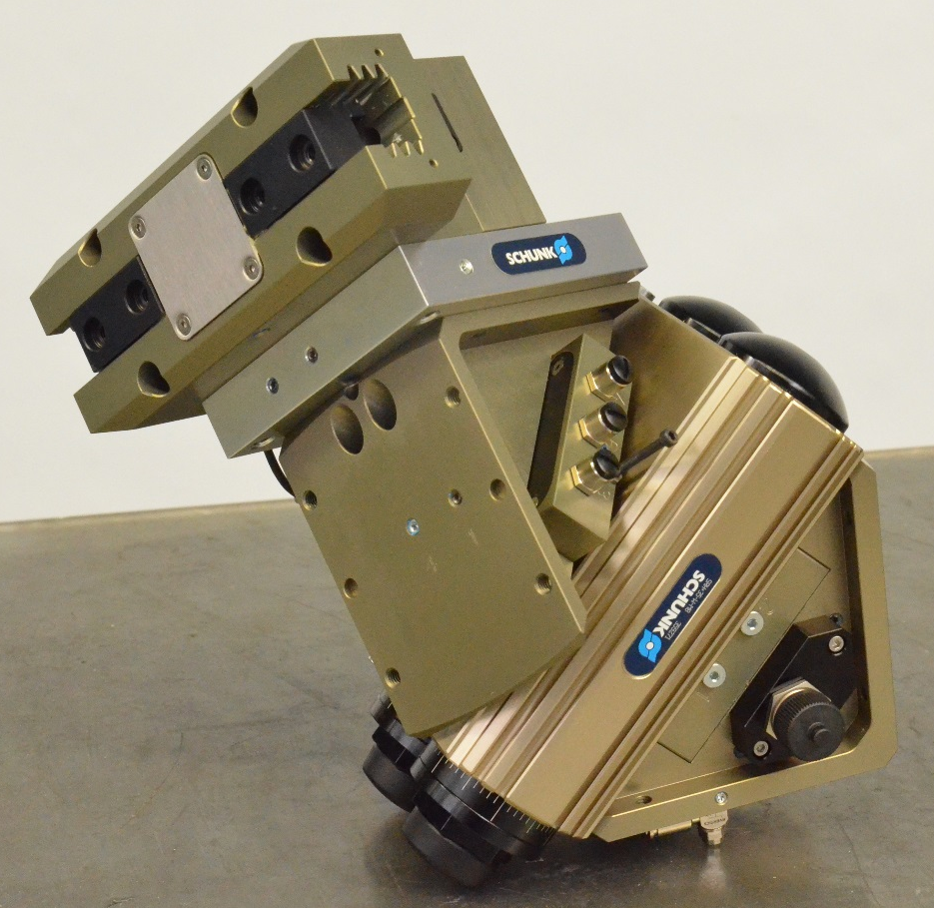
Titel/Name
Titel/Name
Aufgabenstellung
SCHUNK Lösung
Werkstückgewicht
Eingesetzte Produkte
Applikationstyp
Ansprechpartner bei SCHUNK
Jahr
Bild einfügen

Slide 3
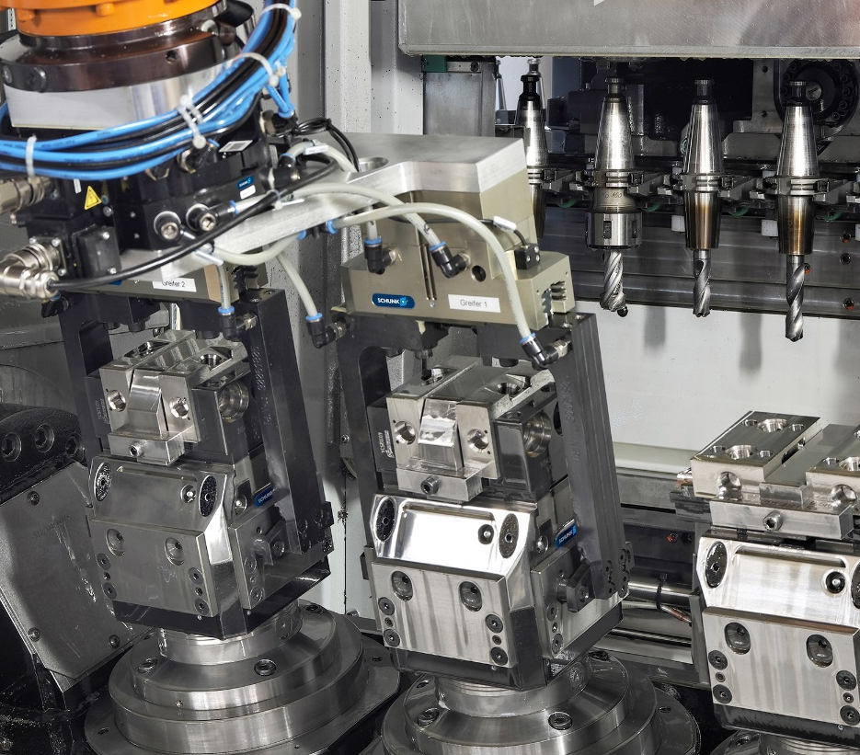
Befüllen von Maschinen
Befüllen von Maschinen
Aufgaben-stellung | Automatisierte Beladung von Werkzeugmaschinen
SCHUNK Lösung | Für ein effizientes Werkstückhandling ist ein SCHUNK Universalgreifer PGN-plus kopfseitig mit einem SCHUNK SWS Schnellwechseladapter und werkstückseitig mit einem SCHUNK BSWS Backenschnellwechselsystem ausgestattet. Zur Handhabung der Spannblöcke hat SCHUNK einen Zwillingsgreifer konstruiert.
Eingesetzte Produkte | PGN+ mit Backenschnellwechsel und SWS, VERO-S, TANDEM
Applikations-typ | Messeapplikation
Jahr | 2013

Slide 4
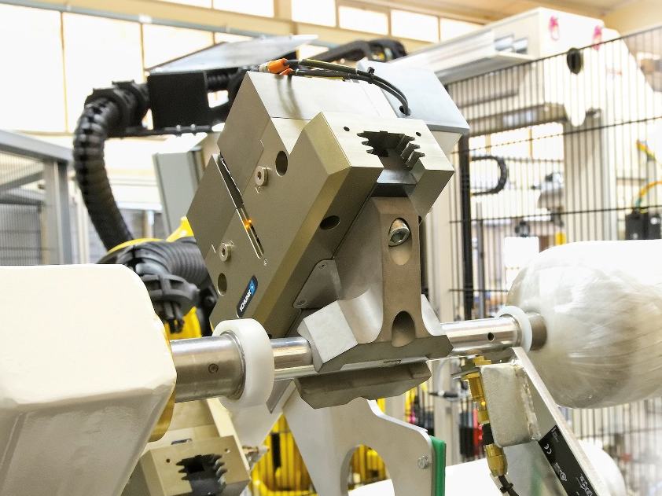
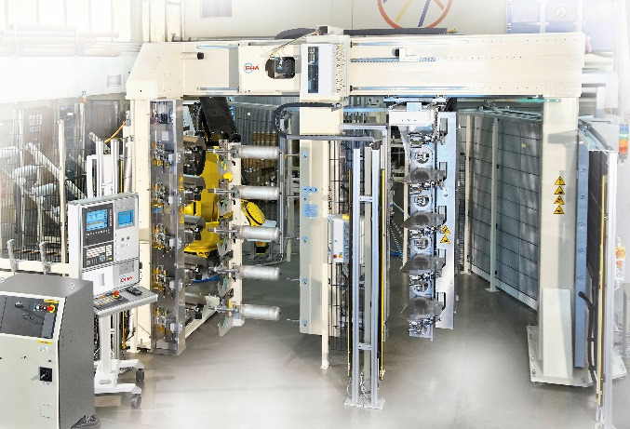
Be-/Entladen von Anlagen
Be-/Entladen von Anlagen
Eingesetzte Produkte | PGN-plus ROTA TP
Applikationstyp | Anwenderbericht
Jahr | 2015

Slide 5
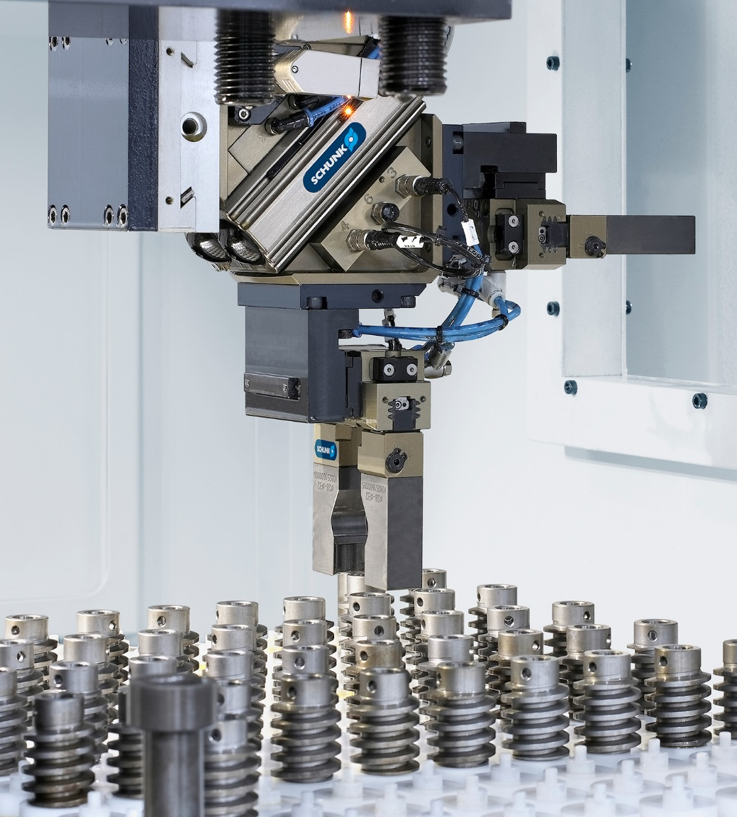
Be-/Entladen von Maschinen
Be-/Entladen von Maschinen
Eingesetzte Produkte | PGN+ SRH-plus
Werkstückgewicht | Bis 45 kg
Applikationstyp | Anwenderbericht
Jahr | 2014

Slide 6
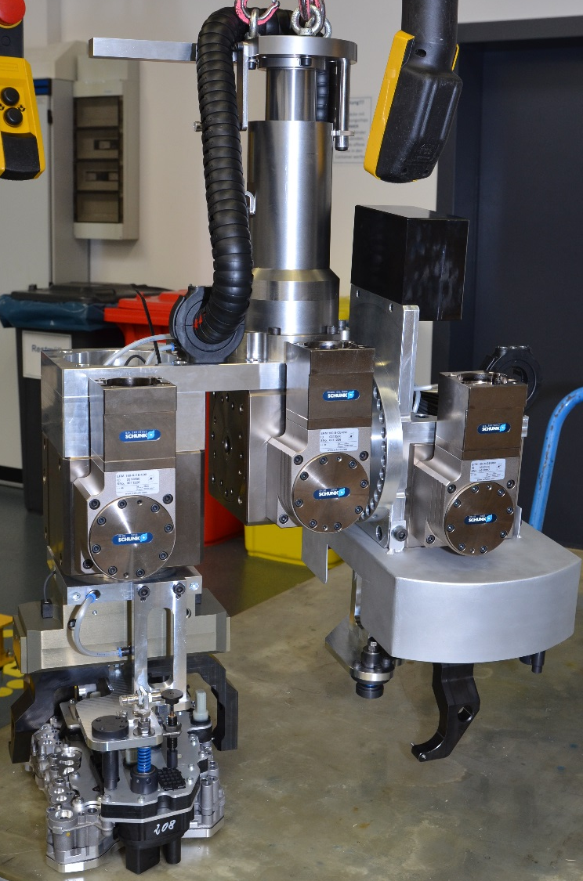
Be-/Entladen von Regelgerät
Be-/Entladen von Regelgerät
Aufgabenstellung | Be- und Entladung einer Mechatronik, VW Regelgerät/ Automatikgetriebe, zur Funktionsprüfung.
SCHUNK Lösung | Elektrisch-Pneumatische Kombilösung.
Eingesetzte Produkte | ERM 160, PGN+
Werkstückgewicht | 13 kg
Applikationstyp | Kundenapplikation
Ansprechpartner bei SCHUNK | Andreas Brahner
Jahr | 2013

Slide 7
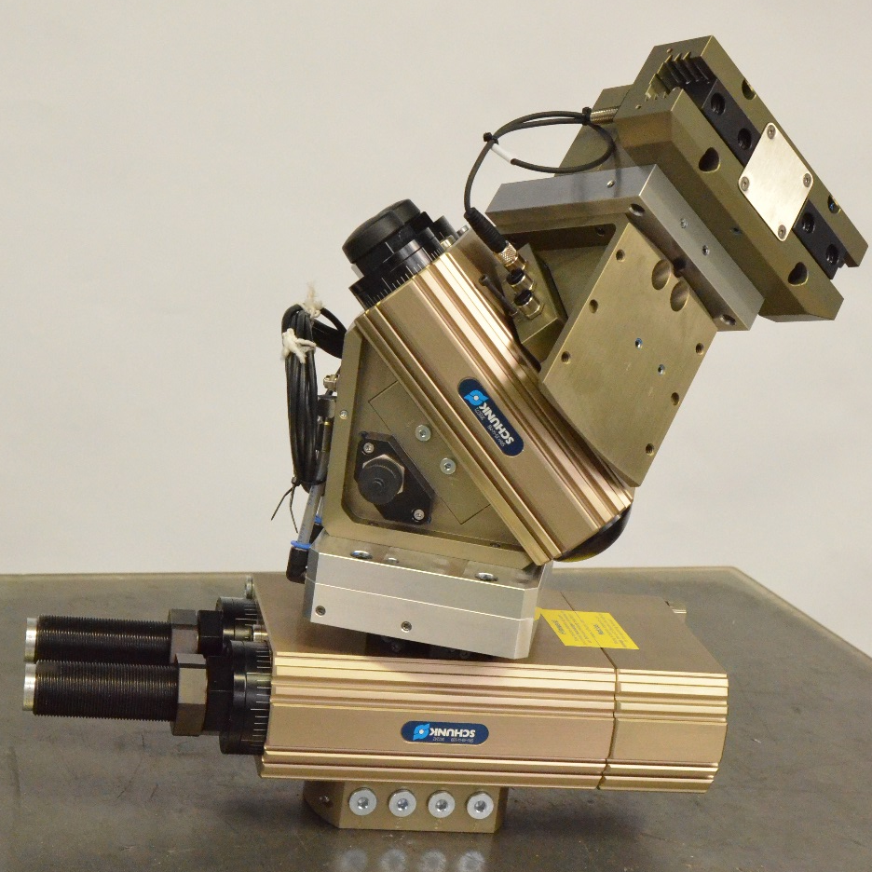
Be-/Entladen von Wellen
Be-/Entladen von Wellen
Aufgabenstellung | Zylindrische Teile handhaben und schwenken
SCHUNK Lösung | Kombinierte Schwenk-Greifeinheit
Eingesetzte Produkte | SRU+40 SRH+ 35 PGN+125
Applikationstyp | Kundenapplikation
Ansprechpartner bei SCHUNK | Jochen Röslen
Jahr | 2016

Slide 8
Be-/Entladen von Wellen
Be-/Entladen von Wellen
Aufgabenstellung | Zylindrische Teile handhaben und schwenken
SCHUNK Lösung | Kombinierte Schwenk-Greifeinheit
Eingesetzte Produkte | SRH+35 PGN+125
Applikationstyp | Kundenapplikation
Ansprechpartner bei SCHUNK | Jochen Röslen
Jahr | 2016

Slide 9
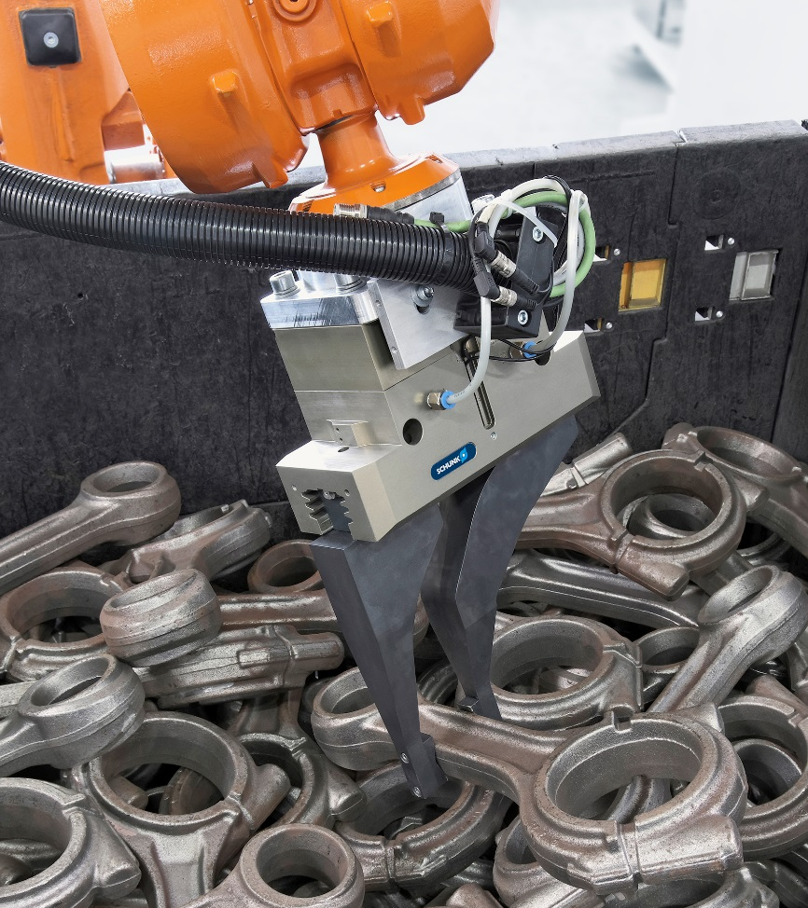
Greifen von Gussteilen
Greifen von Gussteilen
Aufgabenstellung | Lose in einer Transportbox abgelegte Gussteile sollen von einem Roboter entnommen werden.
SCHUNK Lösung | Über stationären Laserscanner werden 32 mögliche Greifpunkte ermittelt und als Positionsdaten an die Steuerung übergeben. Ein SCHUNK Universalgreifer PGN-plus mit speziellen langen Greiferfingern entnimmt die Teile.
Applikationstyp | Messeapplikation
Jahr | 2013

Slide 10
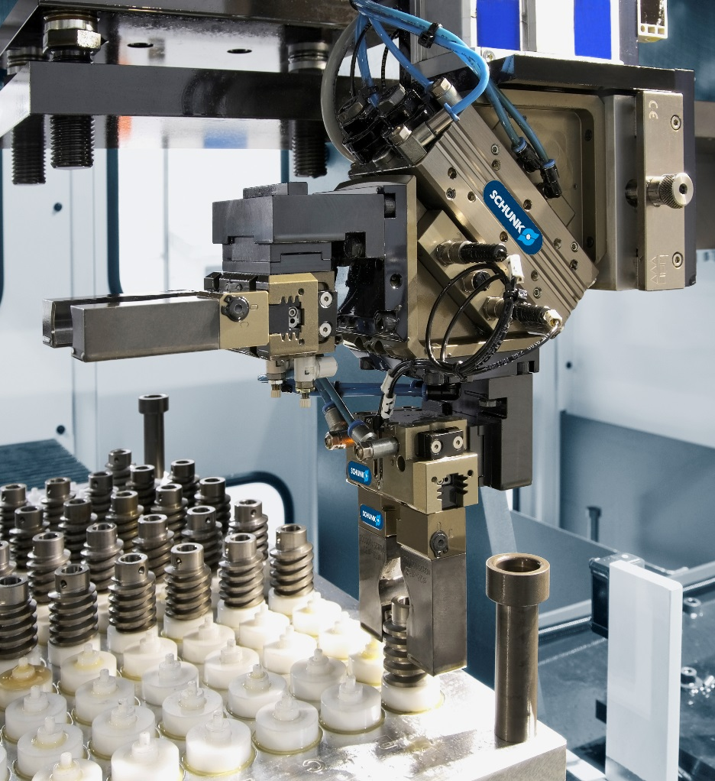
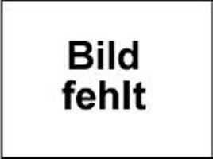
Handhaben von Antriebswellen
Handhaben von Antriebswellen
Aufgaben-stellung | Schleifteile sollen aus einem Futter entnommen werden.
SCHUNK Lösung | Die Handlingszelle ist auf einer Schiene. In dieser Zelle arbeitet ein sechsachsiger Fanuc-Roboter M-6iB, der mit einer SCHUNK 2 fach-Greifeinheit PGN-plus bestückt ist. Die Greifer entnehmen ein fertig geschliffenes Teil aus dem Spann-futter und beladen das Spannmittel im Anschluss ein Rohteil. Fertige Teile werden auf einer Palette abgelegt, Rohteile von einer Palette gegriffen.
Eingesetzte Produkte | HSB Beta, HSB Delta, PGN-plus mit Schnellwechselfingern, SRH-plus
Applikationstyp | Messeapplikation
Jahr | 2014

Slide 11
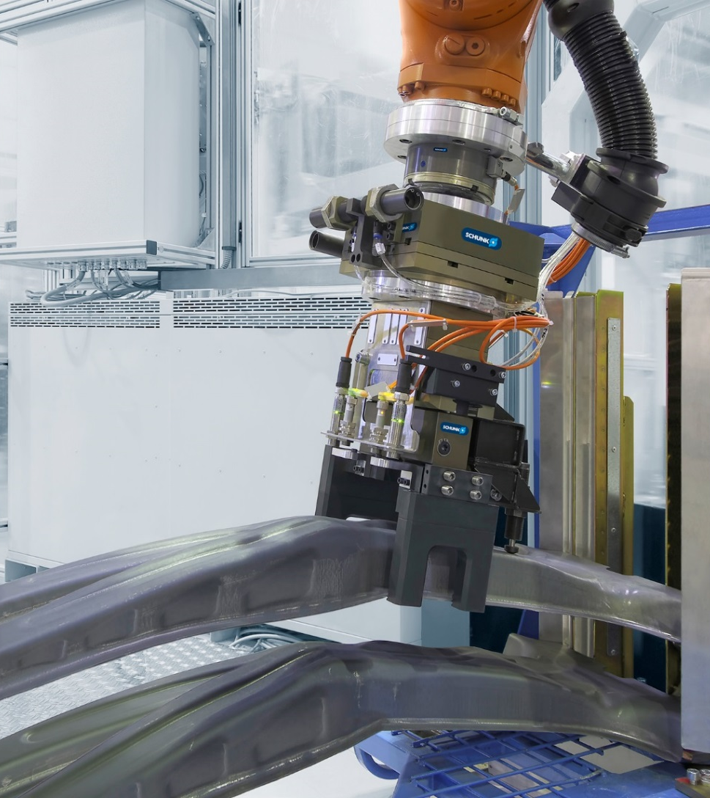
Handhaben von Blechen
Handhaben von Blechen
Eingesetzte Produkte | PGN+ 200, BSWS, AGE-S, OPR
Applikationstyp | Anwenderbericht
Jahr | 2014

Slide 12
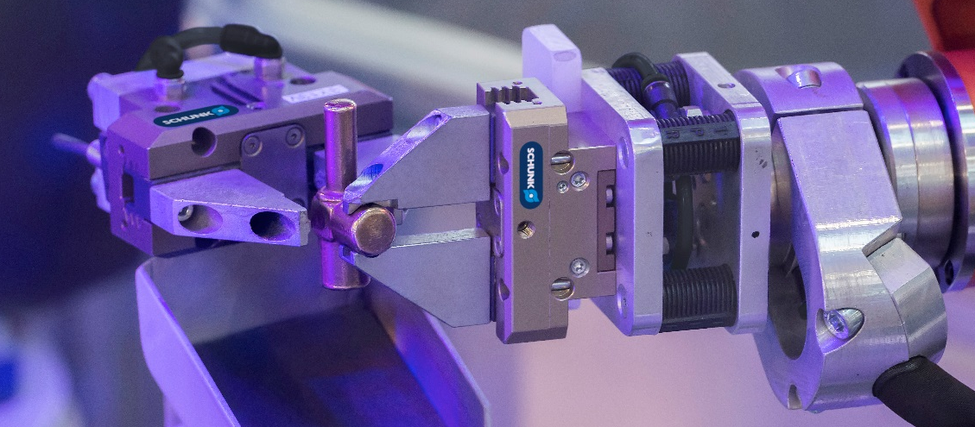
Handhaben von Bolzen
Handhaben von Bolzen
Aufgabenstellung | Entnahme von Bolzen von einem Fließband für einen Prüfvorgang.
SCHUNK Lösung | Ein SCHUNK Universalgreifer PGN-plus nimmt die Bolzen auf, gibt sie an einen weiteren PGN-plus in definierter Ausrichtung weiter. Dieser hält die Bauteile zur Prüfung fest und führt sie in eine Kiste.
Eingesetzte Produkte | PGN-plus
Applikationstyp | Messeapplikation
Jahr | 2013

Slide 13
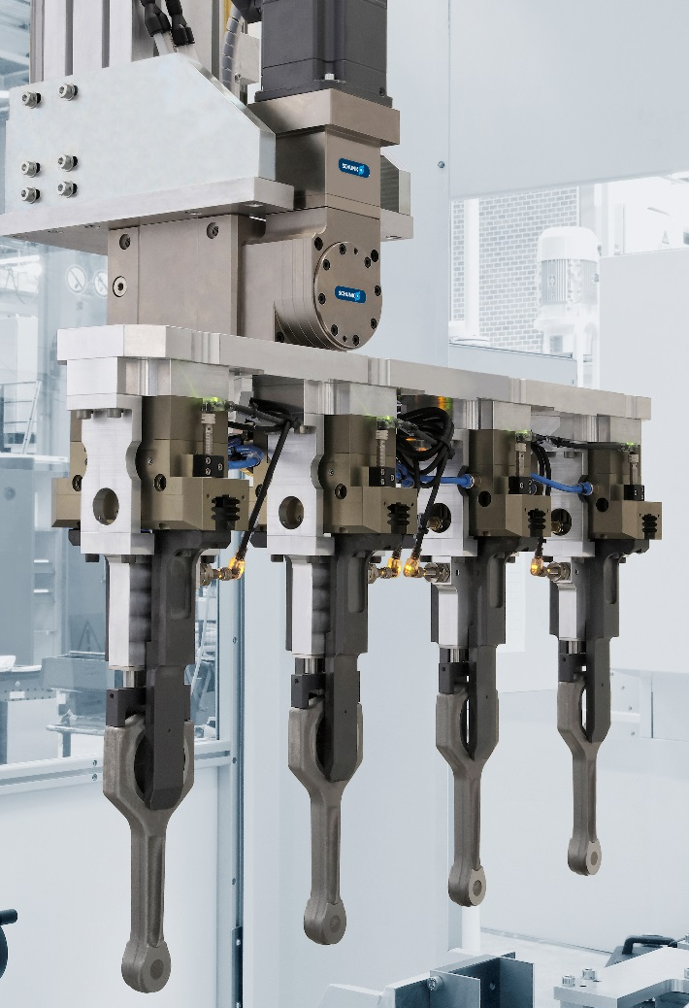
Handhaben von Pleueln
Handhaben von Pleueln
Aufgabenstellung | Handhabung von Pleueln
SCHUNK Lösung | Ein speziell entwickelter Pleuelgreifer auf Basis eines SCHUNK Universalgreifer PGN-plus mit Sondergreiferfinger ist an einem SCHUNK ERM Drehmodul montiert.
Eingesetzte Produkte | Pleuelgreifer mit PGN+ Modulen und Sonderfingern, ERM
Applikationstyp | Messeapplikation
Jahr | 2013

Slide 14
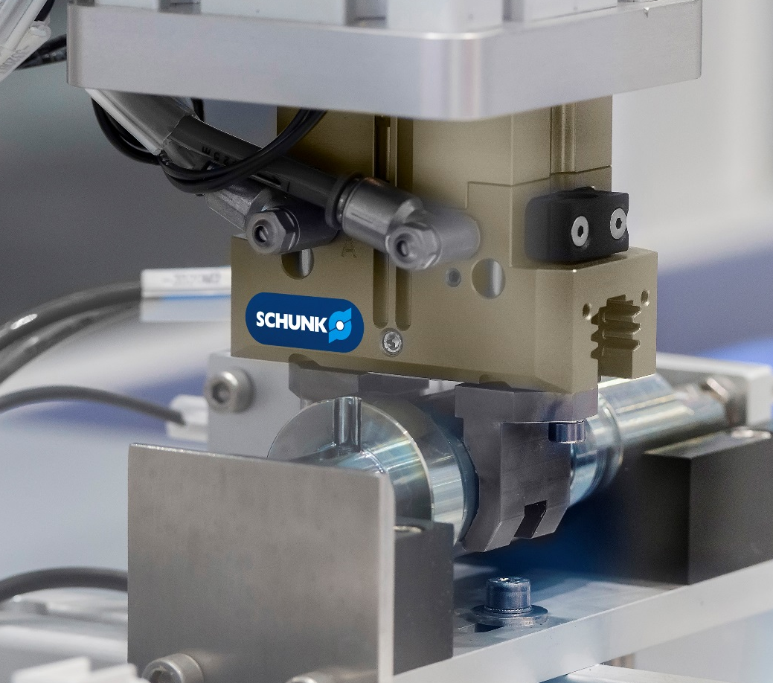
Handhaben von Kolben
Handhaben von Kolben
Aufgabenstellung | Handling von Drehteile aus Metall im Pick & Place Verfahren
SCHUNK Lösung | Mit einem SCHUNK Universalgreifer PGN-plus werden Wellen aus einer Transport-Box entnommen, in eine Prüfstation abgelegt und wieder in eine Ablagebox verbracht.
Eingesetzte Produkte | PGN-plus
Applikationstyp | Messeapplikation
Jahr | 2013

Slide 15
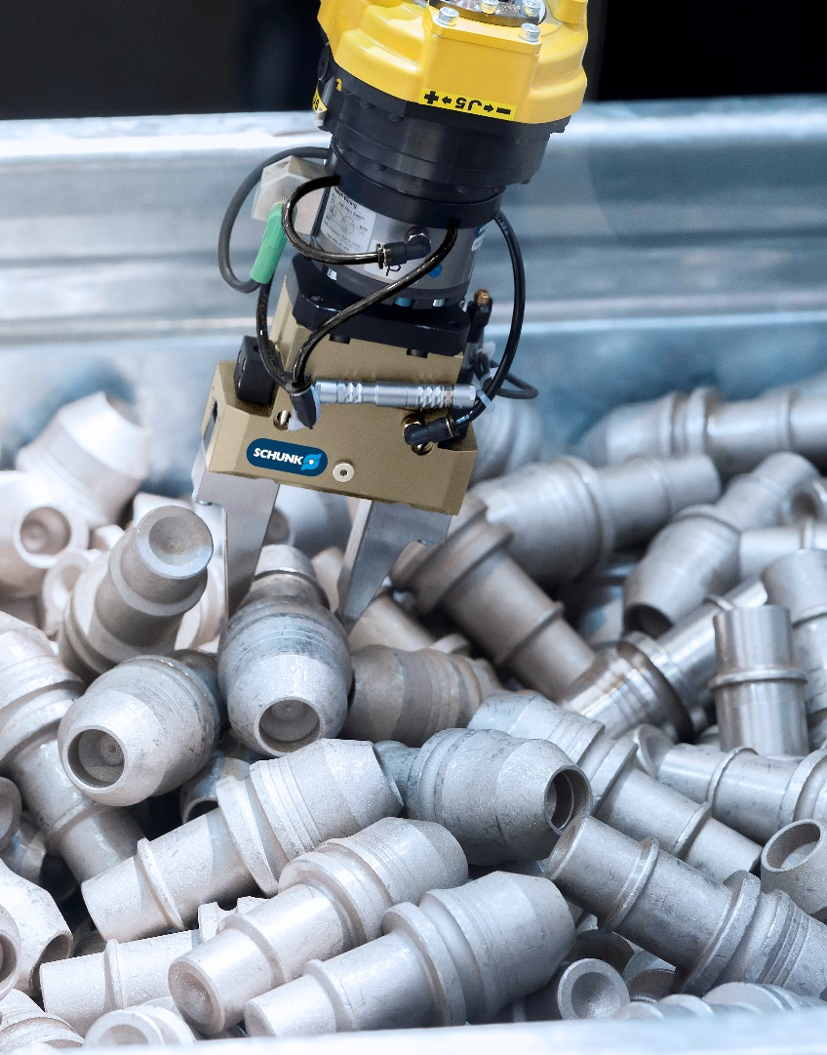
Handhaben von Kolben
Handhaben von Kolben
Aufgabenstellung | Entnahme von ungeordnet abgelegten Kolben aus einer Kiste zur Kontrolle auf einem Prüfstand.
SCHUNK Lösung | Am Roboterarm wurde ein SCHUNK Universalgreifer PGN-plus mit Kollisionssensor OPR montiert. Über die Bilderfassungssoftware werden mögliche Greifpunkte ermittelt, der PGN-plus entnimmt die Kolben.
Eingesetzte Produkte | PGN+ ,OPR
Applikationstyp | Messeapplikation
Jahr | 2013

Slide 16
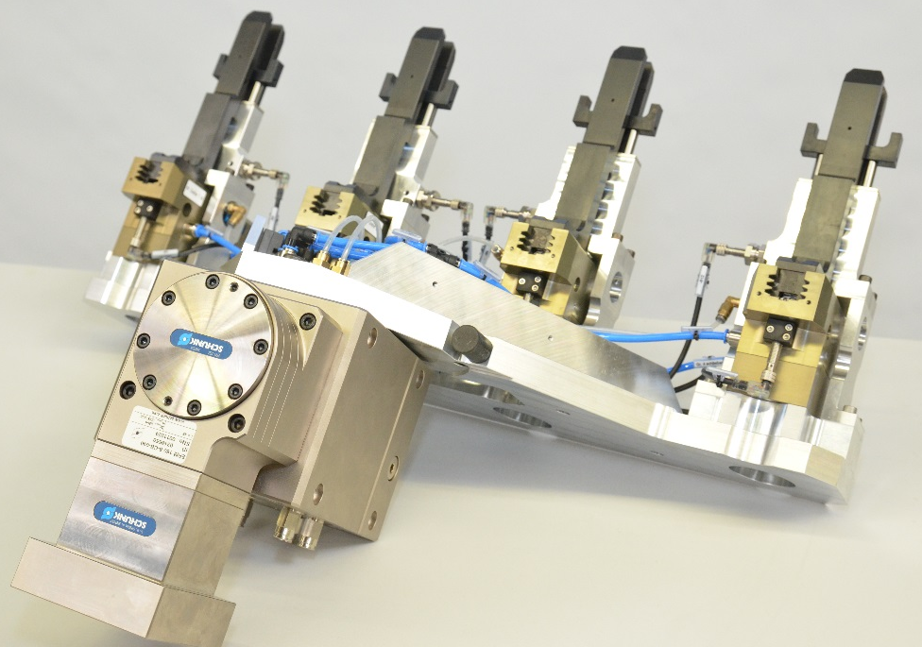
Handhaben von Pleuel
Handhaben von Pleuel
Aufgabenstellung | Pleuel zur Bearbeitung in Spannvorrichtung einlegen und nach der Bearbeitung wieder entnehmen.
SCHUNK Lösung | PGN+ Greifer greifen die Pleuels im großen Auge, zusätzliche Abstützung im bereich der späteren Verschraub-ung am großen Auge. Die 4-fach Greifeinheit wird servoelektrisch mit einem ERM 160 geschwenkt.
Eingesetzte Produkte | ERM 160, PGN+
Werkstückgewicht | 1 kg
Applikationstyp | Kundenapplikation
Ansprechpartner bei SCHUNK | Andreas Brahner
Jahr | 2013

Slide 17
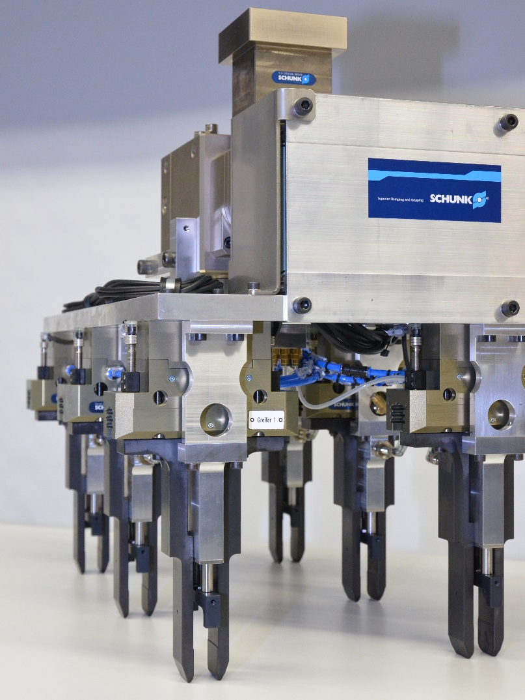
Handhaben von Pleuel
Handhaben von Pleuel
Aufgabenstellung | Pleuel zur Bearbeitung in Spannvorrichtung einlegen und nach der Bearbeitung wieder entnehmen.
SCHUNK Lösung | PGN+ Greifer greifen die Pleuels im großen Auge, zusätzliche Abstützung im Bereich der späteren Verschraubung am großen Auge. Die 4-fach Greifeinheit wird servoelektrisch mit einem ERM 160 geschwenkt.
Eingesetzte Produkte | ERM 160, PGN+
Werkstückgewicht | 1 kg
Applikationstyp | Kundenapplikation
Ansprechpartner bei SCHUNK | Andreas Brahner
Jahr | 2013

Slide 18
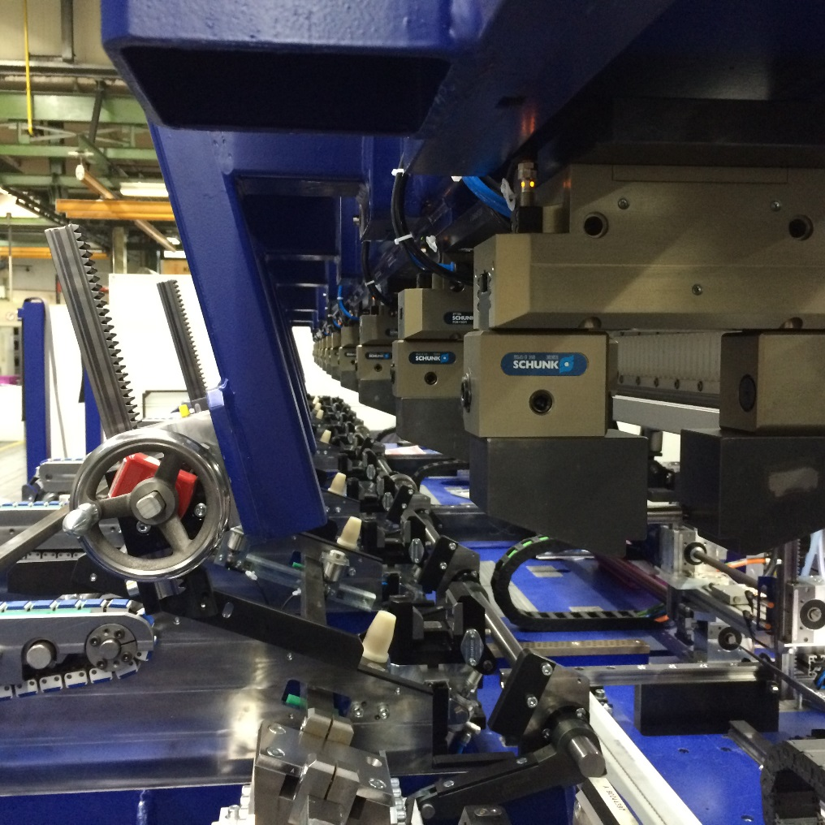
Spannen von Profilen
Spannen von Profilen
Aufgabenstellung | Spannen von Profilen, die gesägt werden
SCHUNK Lösung | An der einen Backe wird der Greifer befestigt. Der Greifer selbst sitzt auf einer Gleitführung. Somit haben wir einen Greifer mit fester Backe.
Eingesetzte Produkte | PGN-plus 300-2
Applikationstyp | Kundenapplikation
Ansprechpartner bei SCHUNK | Stefan Dietz
Jahr | 2015

Slide 19
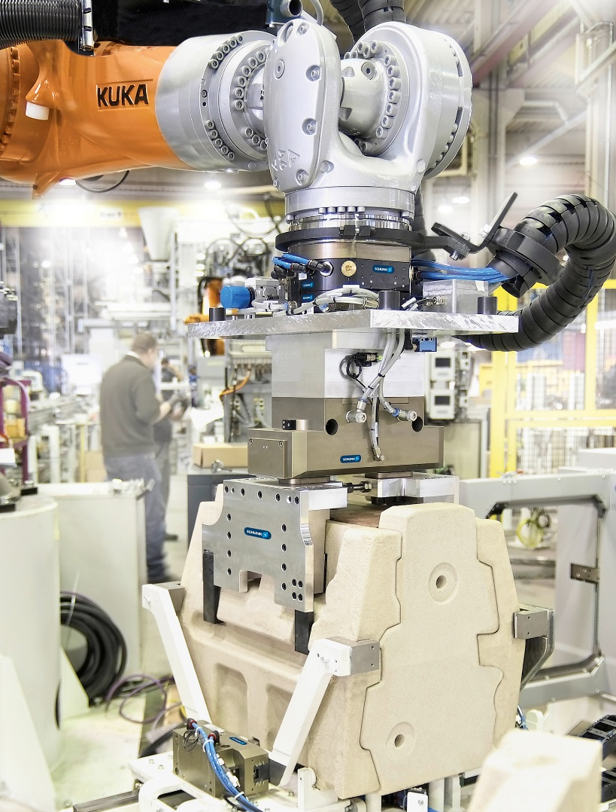
Handhaben von Sandkernen
Handhaben von Sandkernen
Eingesetzte Produkte | PSH SWS PGN-plus SPG 100 PHL
Applikationstyp | Anwenderbericht
Jahr | 2015

Slide 20
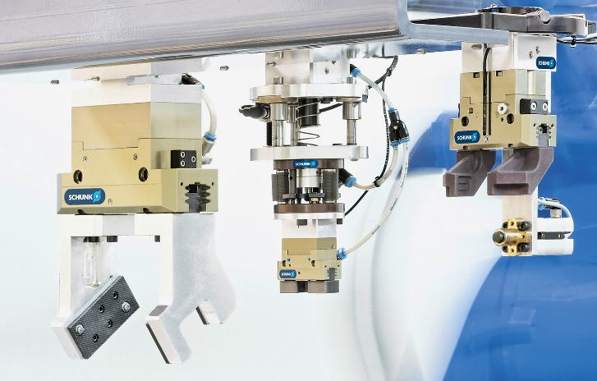
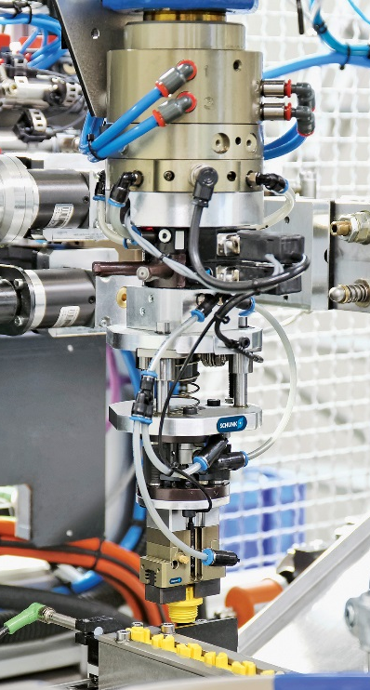
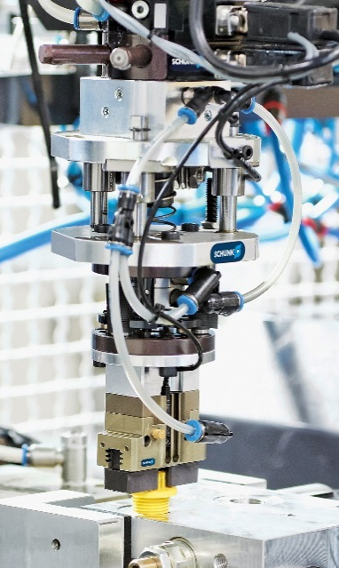
Handhaben von Ventilen
Wechselbahnhof
Handhaben von Ventilen
Eingesetzte Produkte | PGN-plus SWS AGE-Z FUS eGrip DDF
Applikationstyp | Anwenderbericht
Jahr | 2015
Stopfen-Handling
Ausgleichseinheit

Slide 21
INTERNER GEBRAUCH

Slide 22
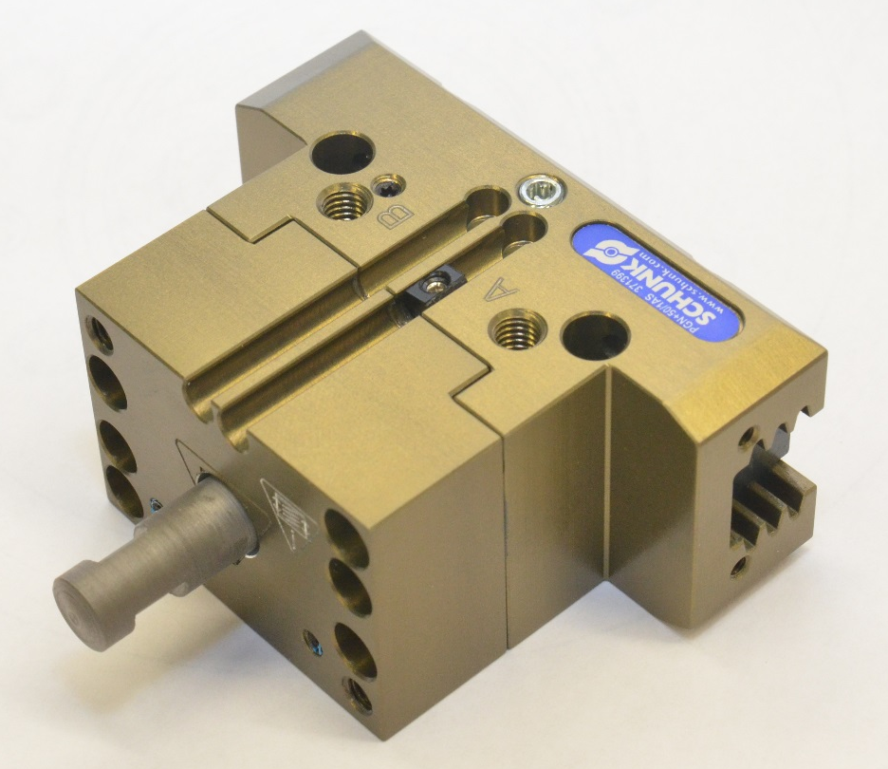
Ausrichten von Zahnrädern
Ausrichten von Zahnrädern
Aufgabenstellung | Lage eines Elektromotoren-ritzels als Auslieferzustand erfassen. Für den Prüf-vorgang soll der Greifer ü. einen externen Zylinder durch Druck betätigt werden.
SCHUNK Lösung | PGN+50-1-AS-P mit externer Betätigungsstange
Eingesetzte Produkte | PGN+
Applikationstyp | Kundenapplikation
Ansprechpartner bei SCHUNK | Franziska Zaffaroni
Jahr | 2012

Slide 23
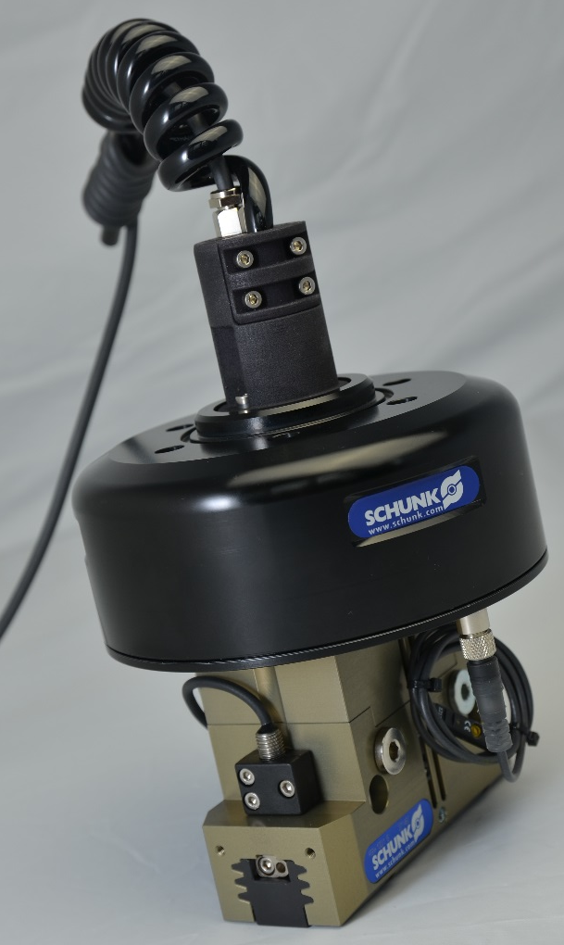
Befüllen von Maschinen
Befüllen von Maschinen
Aufgabenstellung | APL für verschiedene Schunkgreifer mit Sensorik und Ventilen
SCHUNK Lösung | Sonderadapterplatte mit integriertem Schraubbild und Ventilen
Eingesetzte Produkte | PGN+ PZN+
Applikationstyp | Kundenapplikation
Ansprechpartner bei SCHUNK | Dominic Zuehlke
Jahr | 2012

Slide 24
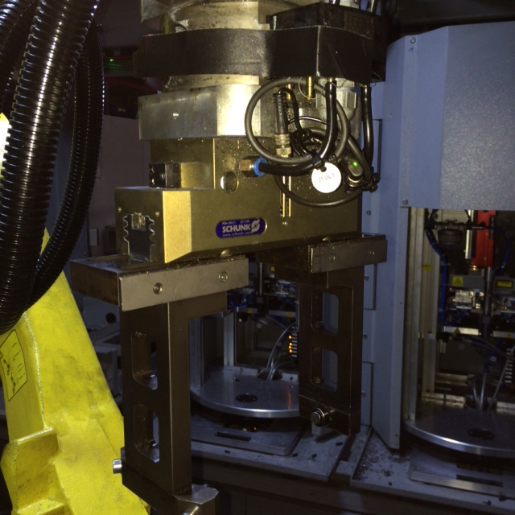
Be-/Entladen von Maschinen
Be-/Entladen von Maschinen
Aufgaben-stellung | Be- und Entladen eines CNC-Bearbeitungszentrums mit Kupplungsrohlingen und Fertigungskupplungen
Eingesetzte Produkte | PGN+160
Applikationstyp | Kundenapplikation

Slide 25
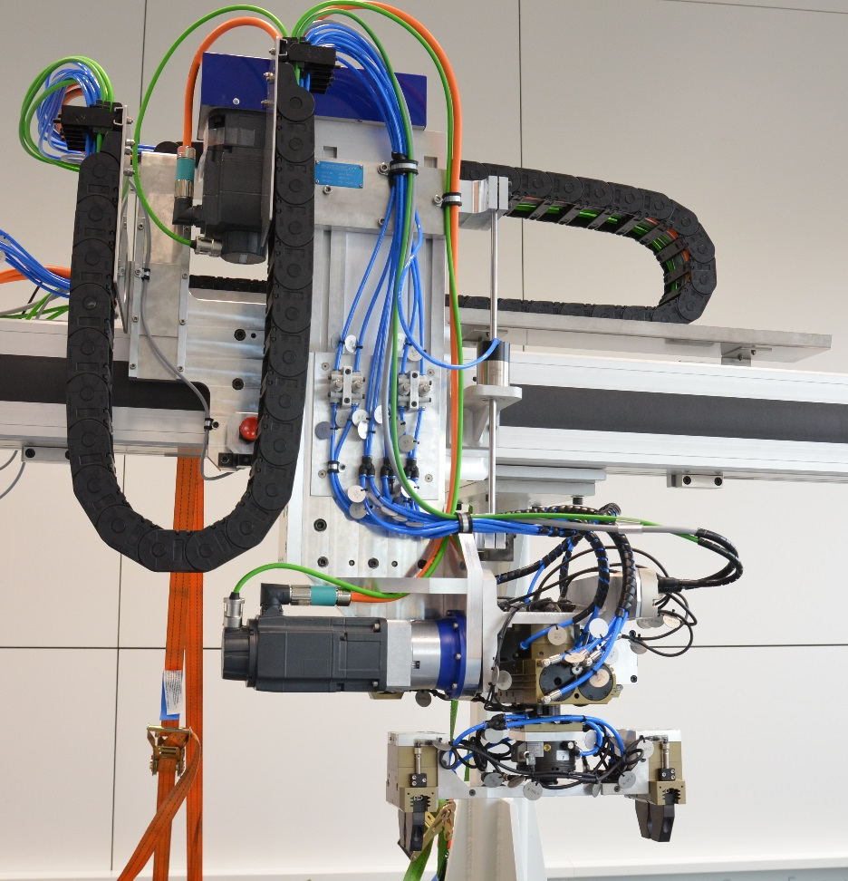
Be-/Entladen v. Antriebswellen
Be-/Entladen von Antriebswellen
Aufgabenstellung | Be- und Entladung von Superfinish Werkzeugmaschinen
SCHUNK Lösung | LSG
Eingesetzte Produkte | B180-C-ZSS/B180-C ZSS D200-SSS-M OPR-081-P15-S SRU+D 35-W-180 PGN+100-1-AS-V
Werkstückgewicht | 2 kg
Applikationstyp | Kundenapplikation
Ansprechpartner bei SCHUNK | Olaf Atzkern
Jahr | 2014

Slide 26
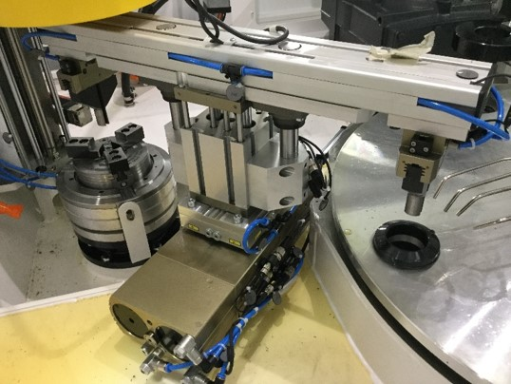
Be-/Entladen von Maschinen
Be-/Entladen von Maschinen
Aufgabenstellung | Maschinenbeladung. Einsatzbedinungen unter Sprühöl 3-schichtig, ohne Sperrluft und Vitondichtungen
Eingesetzte Produkte | PGN+80
Applikationstyp | Kundenapplikation

Slide 27
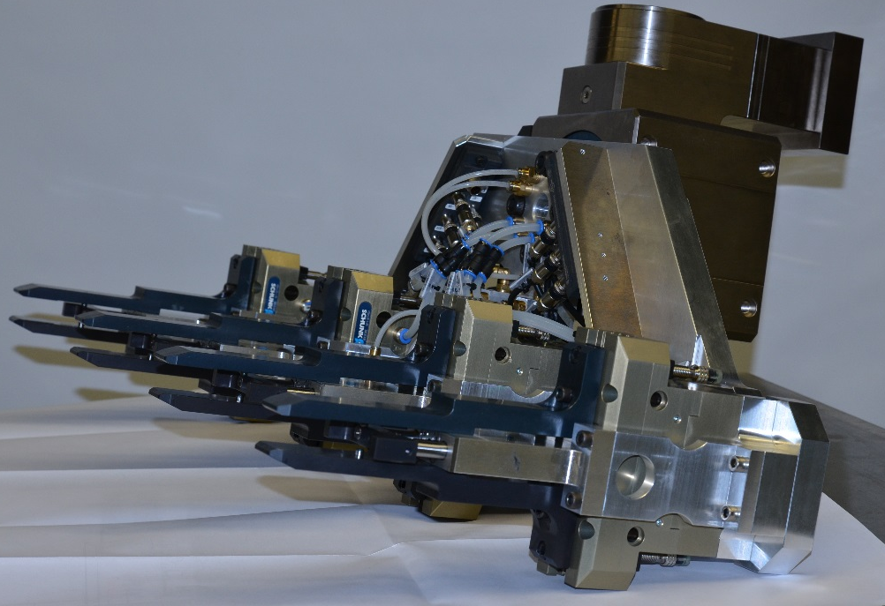
Be-/Entladen von Pleuel
Be-/Entladen von Pleuel
Aufgabenstellung | Be- und Entladen einer Werkzeugmaschine
SCHUNK Lösung | SGE
Eingesetzte Produkte | ERM und PGN+
Applikationstyp | Kundenapplikation
Werkstückgewicht | 4 x 2 kg
Ansprechpartner bei SCHUNK | Olaf Atzkern
Jahr | 2013

Slide 28
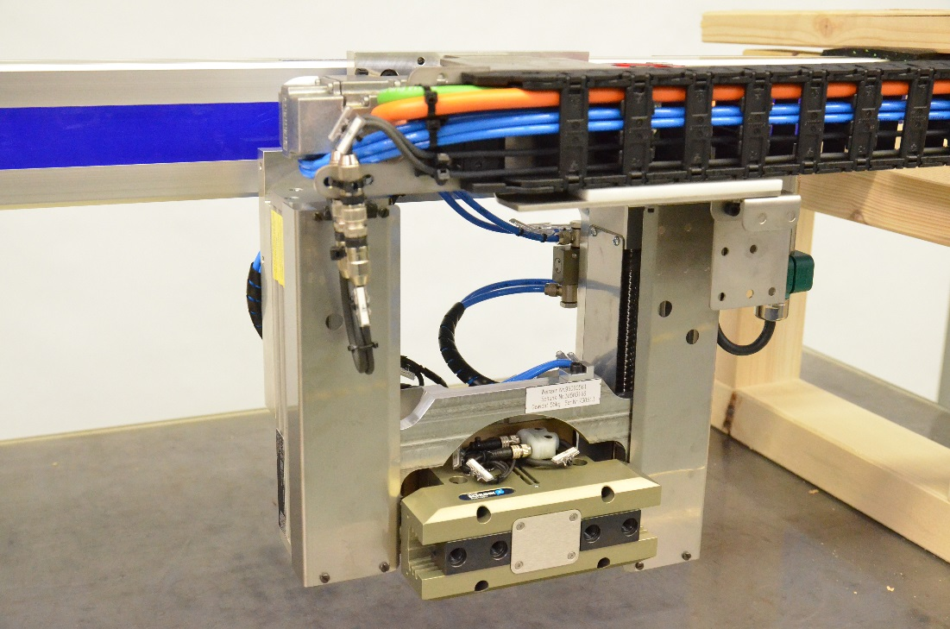
Be-/Entladen von Zahnräder
Be-/Entladen von Zahnräder
Aufgabenstellung | Be-Entladung von Vertikal-Drehmaschinen
Eingesetzte Produkte | SRU+ PGN+ B100-D
Applikationstyp | Messeapplikation
Ansprechpartner bei SCHUNK | Olaf Atzkern
Jahr | 2015

Slide 29
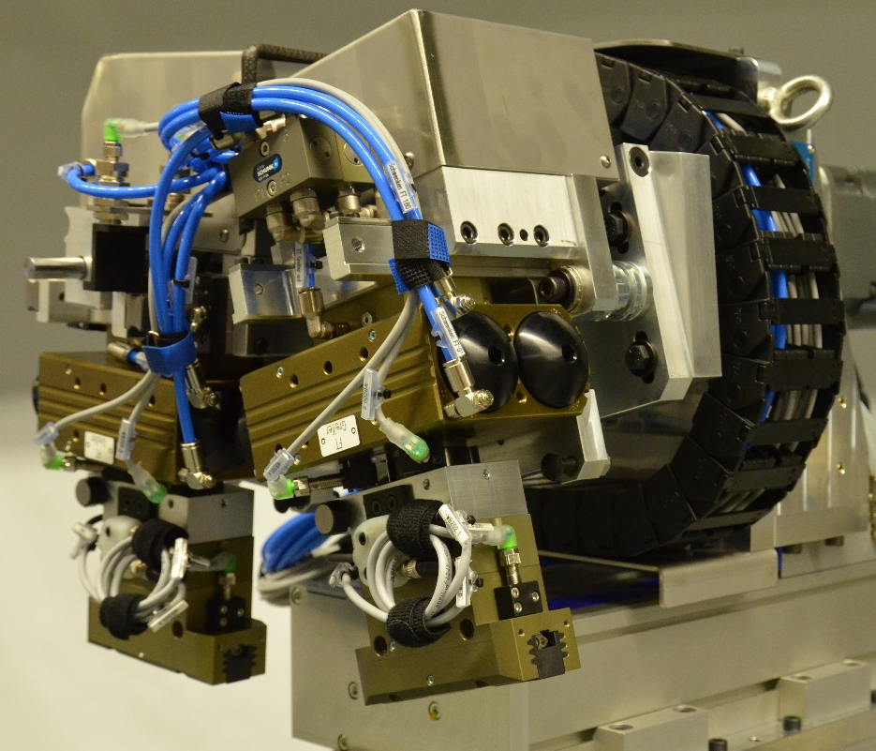
Be-/Entladen von Zahnrädern
Be-/Entladen von Zahnrädern
Aufgabenstellung | Be- und Entladen von Verzahnungsschleifmaschinen vom Typ KX100
SCHUNK Lösung | Individuelle Sonderlösung, Linear-Schwenk-Greifmodul, inkl. Doppel-Greifeinheit
Eingesetzte Produkte | D200-SSS, SRU+, PGN+,
Applikationstyp | Kundenapplikation
Werkstückgewicht | 3 kg
Ansprechpartner bei SCHUNK | Klaus Zurmuehl
Jahr | 2014

Slide 30
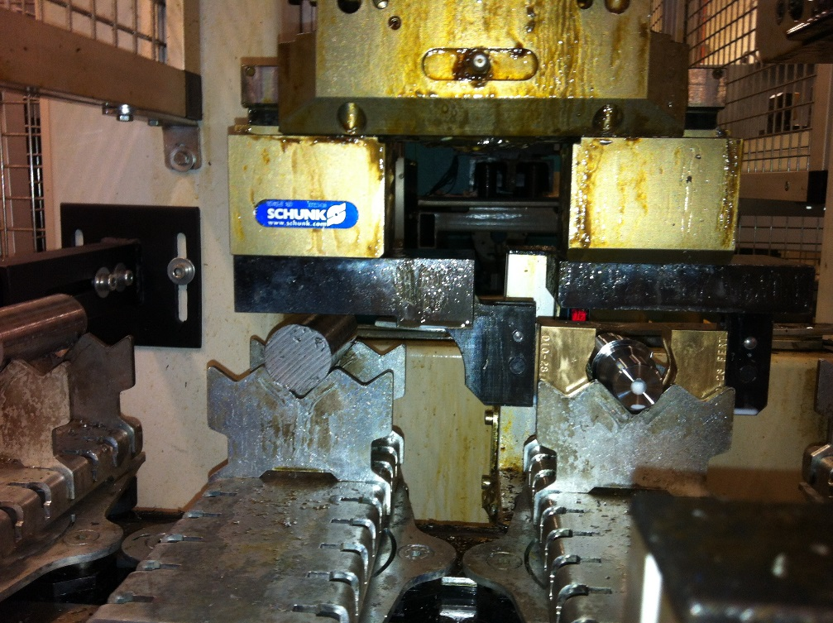
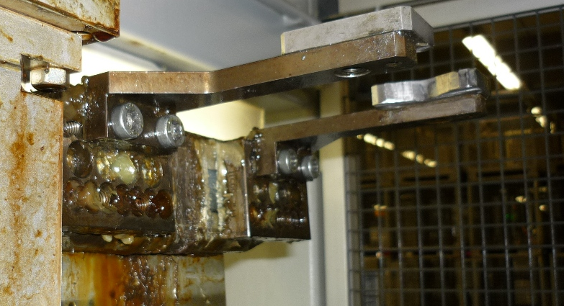
Be-/Entladen von Maschinen
Be-/Entladen von Maschinen
Aufgaben-stellung | PROMOT-Portal, Beladung INDEX- Drehmaschine , Stama Fertigungslinie, Verkettung mehrerer Maschinen
Eingesetzte Produkte | PGN+160 mit BWS, PHN+200,
Applikationstyp | Kundenapplikation

Slide 31
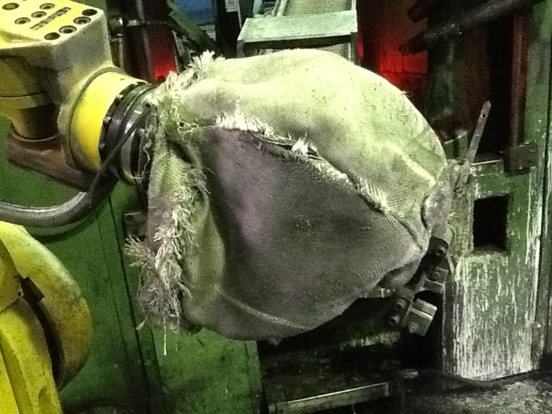
Be-/Entladen v. Schmiedeteile
Be-/Entladen von Maschinen
Aufgaben-stellung | Entnahme von Schmiedeteilen mit Viton und Sonderabdeckung
Eingesetzte Produkte | PGN+240
Applikationstyp | Kundenapplikation

Slide 32
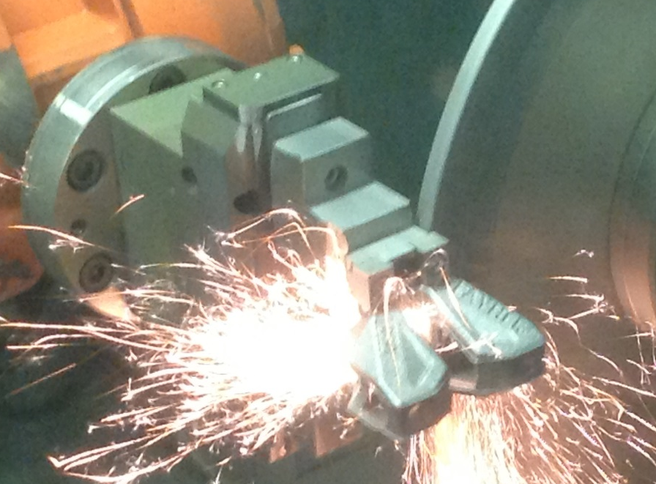
Formen von Gussteilen
Formen von Gussteilen
Aufgabenstellung | Einsatz in der Metallbearbeitung, schleifen/ entgraten von Stahlgußteilen.
Eingesetzte Produkte | PGN+125-2-AS-SD
Applikationstyp | Kundenapplikation

Slide 33
Greifen von Gussteilen
Greifen von Gussteilen
Aufgabenstellung | Greifen von Lenkgehäusen zum während des Röntgenvorganges
SCHUNK Lösung | SWS + Parallelgreifer und lasergesinterten Aufsatzbacken
Eingesetzte Produkte | PGN+ SWS
Werkstückgewicht | 5 kg
Applikationstyp | Kundenapplikation
Ansprechpartner bei SCHUNK | Andreas Brahner
Jahr | 2012

Slide 34
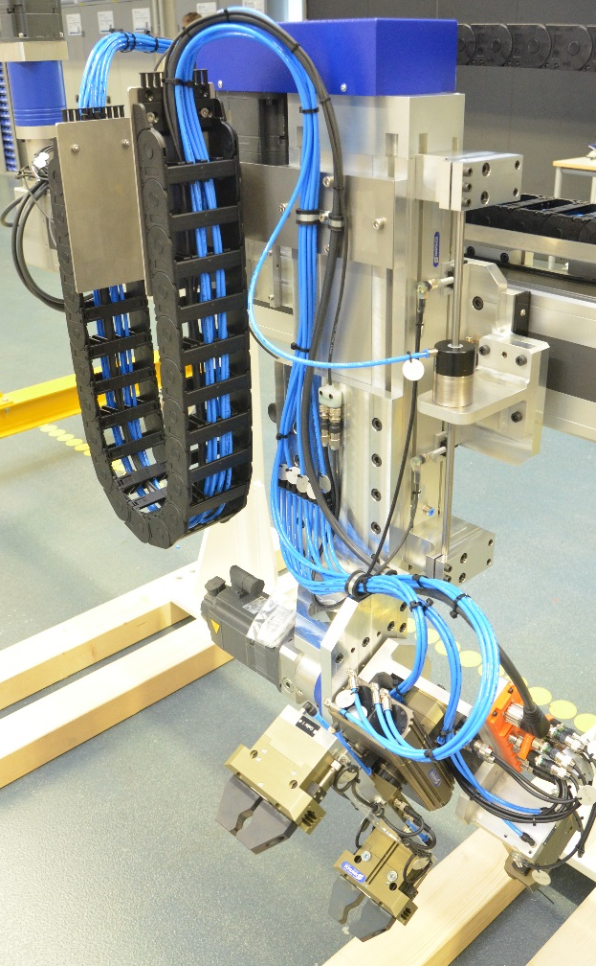
Handhaben von Antriebswellen
Handhaben von Antriebswellen
Aufgabenstellung | Antriebswellen werden be- und entladen. Wellen werden über ein Zuführband in horizontaler Lage bereitgestellt und werden der Maschine zugeführt. Die Ablage und Aufnahme sowie die Beladung in der Maschine erfolgt zwängefrei. Werkstücke werden lediglich auf Prismen abgesetzt. Während der Fahrt aus der Maschine zu Ablageband wird das Rohteil gekübelt. +/- 90° um Flüssigkeiten die sich in Bohrungen der Wellenenden befinden zu entfernen.
Werkstückgewicht | 4 kg
Ansprechpartner | Olaf Atzkern
Eingesetzte Produkte | B180-C-ZSS-75AT10-320-1900, D200-SSS-M-3205-250-630-Wagen–, SRU+D 35-W-180-3-M-4-M8-AS, PGN+100-1-AS-V
Applikationstyp | Kundenapplikation
Jahr | 2012

Slide 35
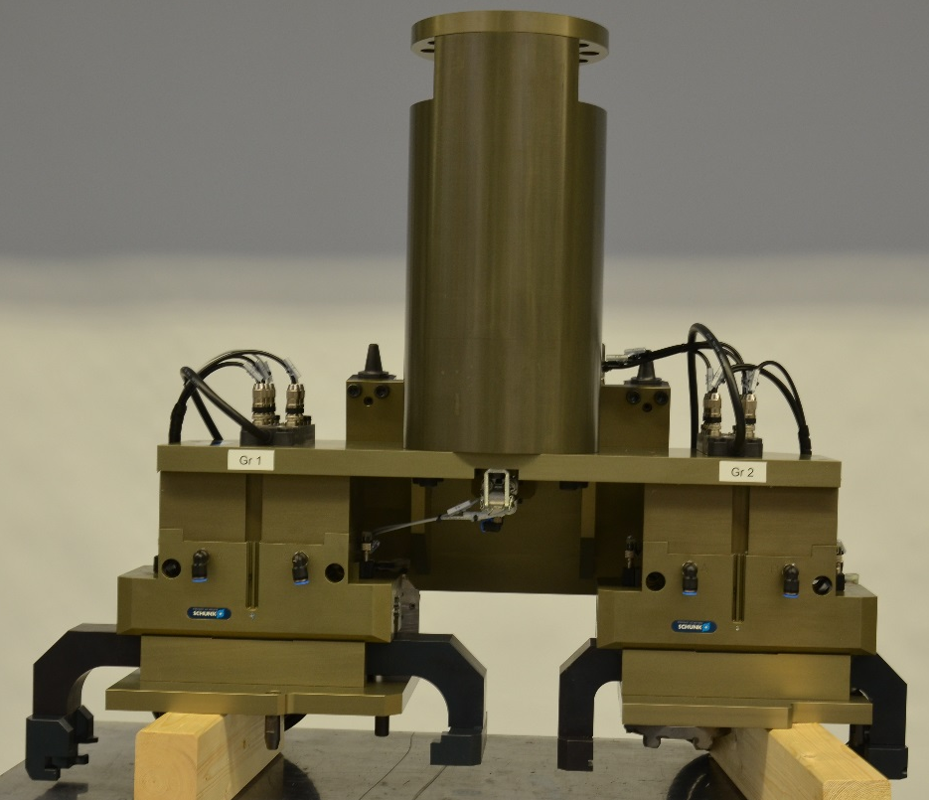
Handhaben von Getrieben
Handhaben von Getrieben
Aufgabenstellung | Abholen und Einlegen von Kupplungsgehäusen
SCHUNK Lösung | Greifer mit kunden-spezifischen Aufsatzbacken und Indexierung
Werkstückgewicht | 10 kg
Ansprechpartner | Markus Enderle
Eingesetzte Produkte | PGN+
Applikationstyp | Kundenapplikation
Jahr | 2013

Slide 36
Handhaben von Bolzen
Handhaben von Bolzen
Aufgabenstellung | Schmiedeteile aus Bereitstellung entnehmen, positionieren und in Schmiedemaschine einlegen
SCHUNK Lösung | LSG
Werkstückgewicht | 0,5 kg
Ansprechpartner | Olaf Atzkern
Eingesetzte Produkte | PMP-F-25-0250-1-2-00-000, CLM 200-H050, PGN+64-1-AS, SRU 12.2-H-M-4
Applikationstyp | Kundenapplikation
Jahr | 2012

Slide 37
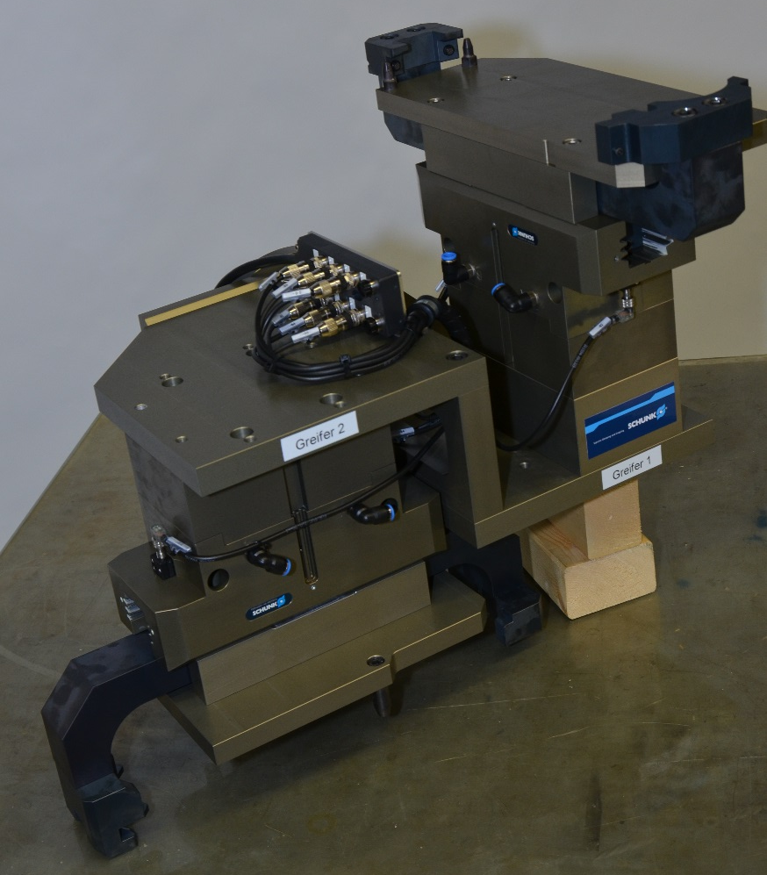
Handhaben von Getrieben
Handhaben von Getrieben
Aufgabenstellung | Abholen und Einlegen von Kupplungsgehäusen
SCHUNK Lösung | Greifer mit kunden-spezifischen Aufsatzbacken und Indexierung
Eingesetzte Produkte | PGN+
Applikationstyp | Kundenapplikation
Werkstückgewicht | 10 kg
Ansprechpartner bei SCHUNK | Markus Enderle
Jahr | 2013

Slide 38
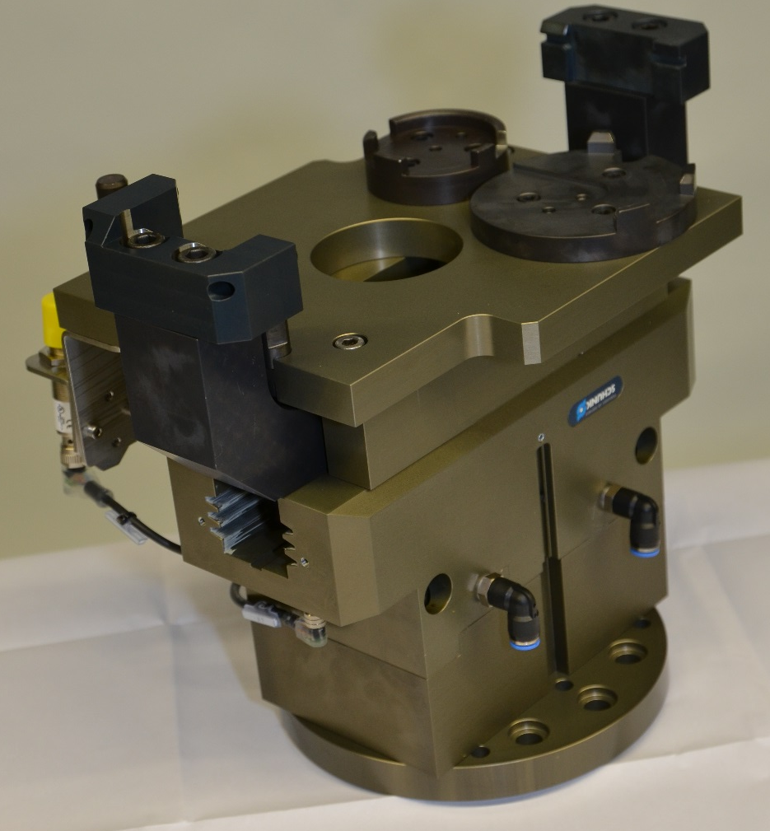
Handhaben von Getrieben
Handhaben von Getrieben
Aufgabenstellung | Abholen und Einlegen von Kupplungsgehäusen
SCHUNK Lösung | Greifer mit kunden-spezifischen Aufsatzbacken und Indexierung
Werkstückgewicht | 10 kg
Ansprechpartner | Markus Enderle
Eingesetzte Produkte | PGN+
Applikationstyp | Kundenapplikation
Jahr | 2013

Slide 39
Handhaben von Getrieben
Handhaben von Getrieben
Aufgabenstellung | Beladung von diversen Servounits (Elektrische Lenkung PKW) einer Prüf-vorrichtung und an-schließend in eine Box ablegen.
SCHUNK Lösung | Robotergreifer SWS + Parallelgreifer mit Sonderaufsatzbacken zum Greifen + stationäre Wendestation mit Dreh-durchführung und Zentrischgreifer.
Eingesetzte Produkte | PGN+, PZN+, SWS, DDF
Werkstückgewicht | 15 kg
Applikationstyp | Kundenapplikation
Ansprechpartner bei SCHUNK | Andreas Brahner
Jahr | 2013

Slide 40
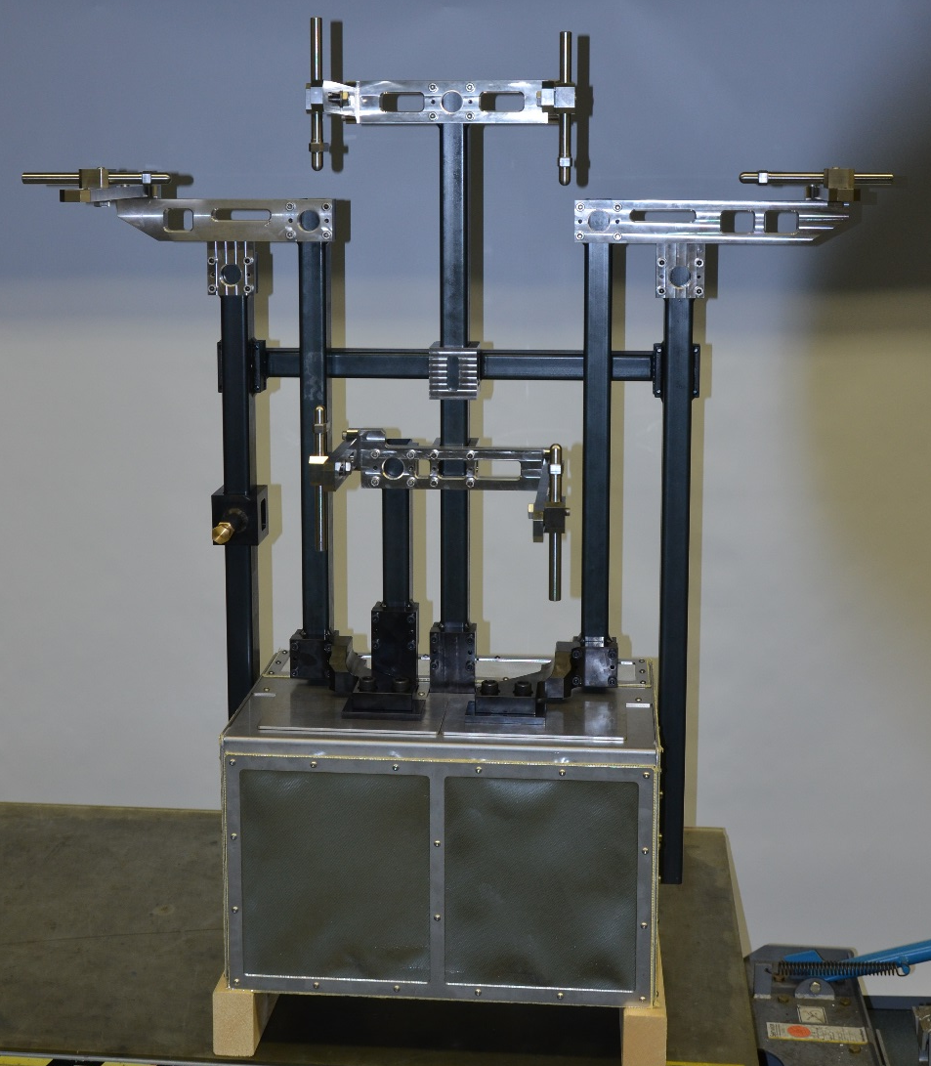
Handhaben von Turbinenschaufel
Handhaben von Turbinenschaufel
Aufgabenstellung | Greifen einer Turbinenschaufel aus Titan mit + 1.000 °C
SCHUNK Lösung | Greifer in Schutzum-hausung mit zusätzlichen externen Führungen
Eingesetzte Produkte | PGN+
Applikationstyp | Kundenapplikation
Werkstückgewicht | 38 kg
Ansprechpartner bei SCHUNK | Markus Enderle
Jahr | 2013

Slide 41
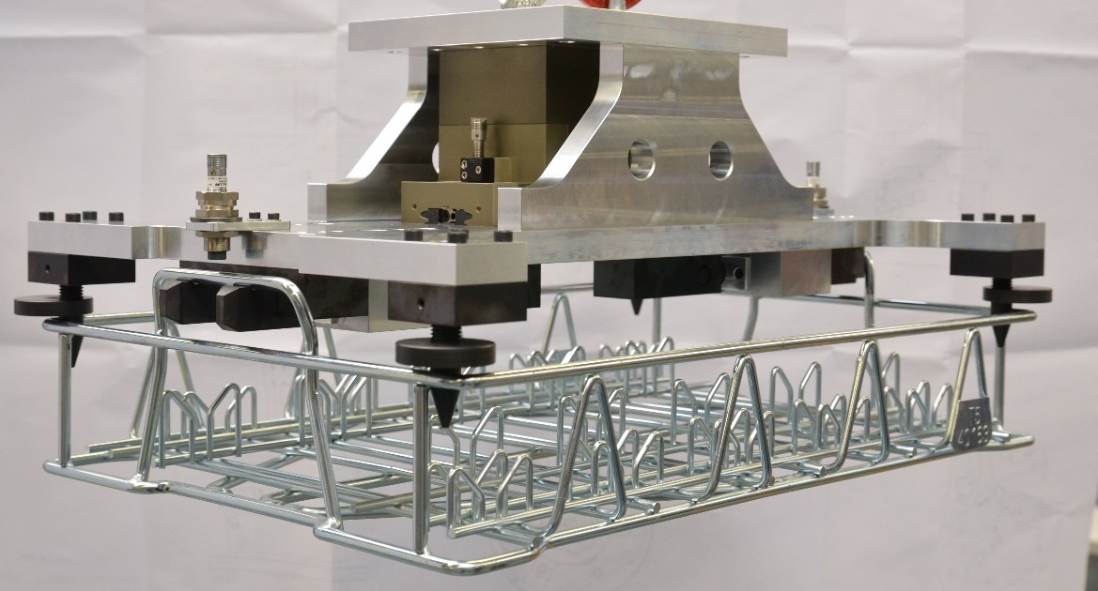
Handhaben von Getriebewellen
Handhaben von Getriebewellen
Aufgabenstellung | Handhaben von Getriebe wellen für NAG2/NAG3-Daimler Getrieben in Transportkörben
SCHUNK Lösung | Mehrere Linearportale inkl. Sonder-Korbgreifern
Eingesetzte Produkte | G160-ZSS, G120-AZSH, PGN+200-Sondergreifeinheit
Applikationstyp | Kundenapplikation
Werkstückgewicht | 25 kg
Ansprechpartner bei SCHUNK | Klaus Zurmuehl
Jahr | 2014

Slide 42
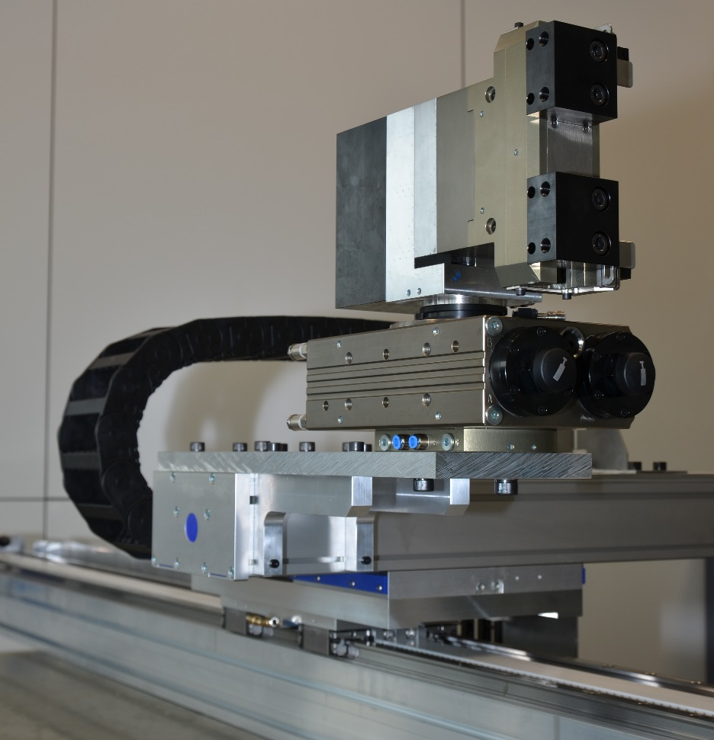
Handhaben von Wellen
Handhaben von Wellen
Aufgabenstellung | Maschinenbe-/entladung
Eingesetzte Produkte | G160-ZSS, D200-SSS, SRU+, PGN+
Applikationstyp | Kundenapplikation
Ansprechpartner bei SCHUNK | Klaus Zurmühl
Jahr | 2012

Slide 43
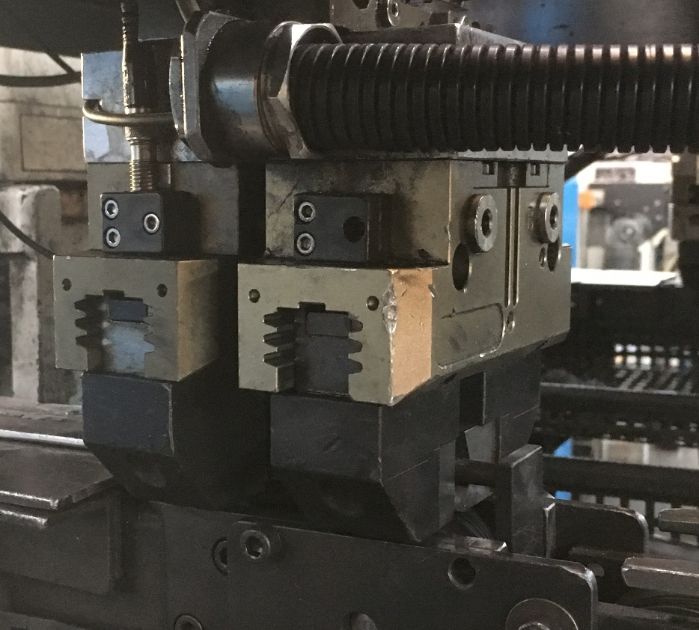
Prüfen von Rundteilen
Prüfen von Rundteilen
Aufgabenstellung | Die Greifer werden als Kontrollinstrument verwendet um die bearbeiteten Bohrerrohlinge als "Bearbeitung abgeschlossen" zu prüfen. Es werden 2 Durchmesser geprüft deshalb auch 2 Greifer hintereinander. Diese Greifer haben nach Kundeninfo über 30 Millionen Hübe gemacht. Es laufen pro Jahr 4-5 Millionen Bohrerrohlinge durch.
Eingesetzte Produkte | PGN+
Applikationstyp | Kundenapplikation

Slide 44
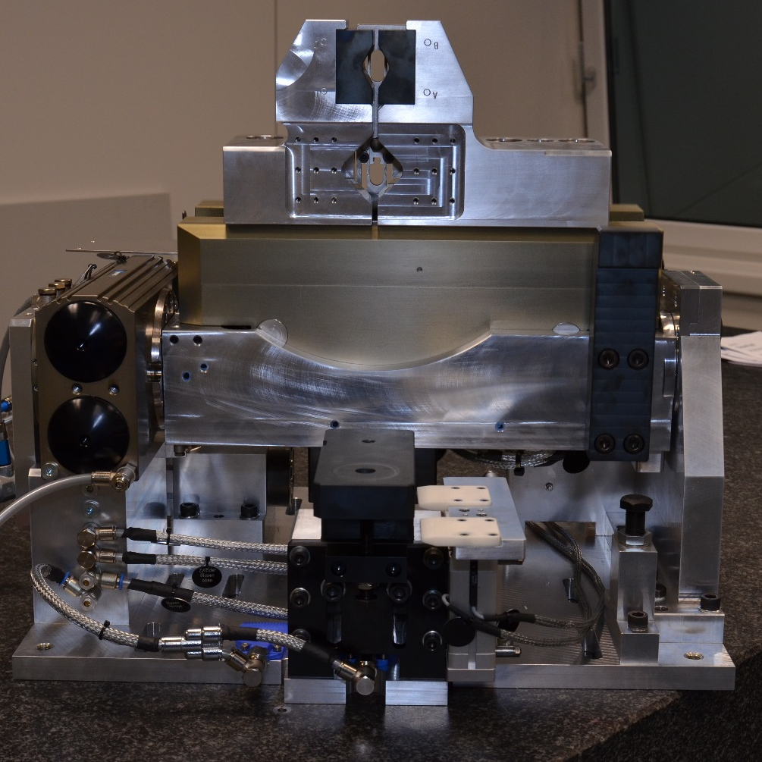
Spannen von Stahlproben
Spannen von Stahlproben
Aufgabenstellung | Spannen von Stahlproben während des Fräsprozesses
SCHUNK Lösung | Schwenk-Greifeinheit externen Anschlägen, mech. Verriegelung
Eingesetzte Produkte | SRU+, PGN+, EDF
Applikationstyp | Kundenapplikation
Werkstückgewicht | 2,5 kg
Ansprechpartner bei SCHUNK | Markus Enderle
Jahr | 2013

Slide 45
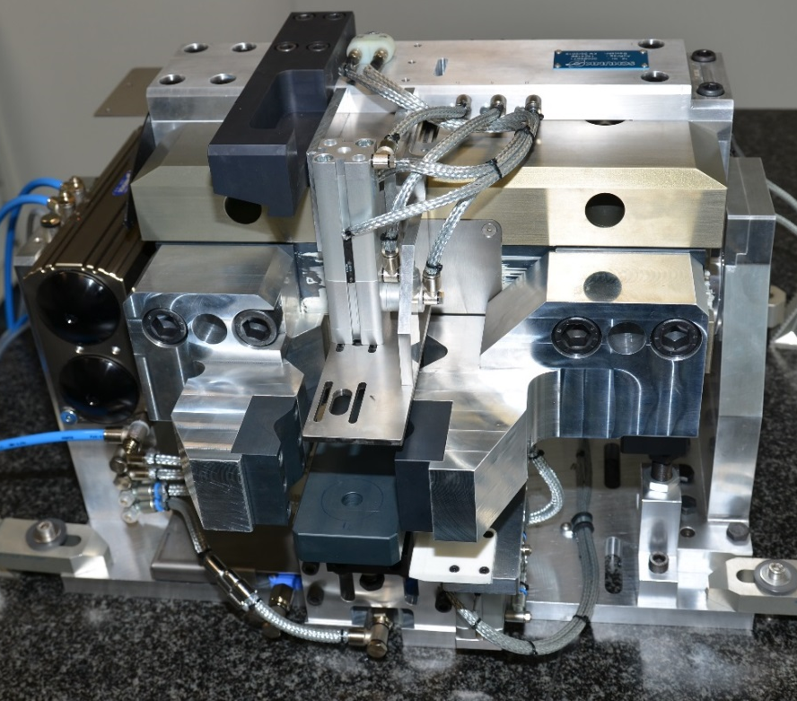
Spannen von Materialproben
Spannen von Materialproben
Aufgabenstellung | Vorbereitung von Materialproben zur Analyse der Materialbestandteile
SCHUNK Lösung | Schwenk-Greifeinheit aufgebaut auf einer stabilen und genauen Konsole, die direkt auf den Maschinentisch gespannt wird. Durch externe Anschläge und präzise Einzelteile wird dabei die Schwenkeinheit entlastet und die Präzision sicher gestellt.
Eingesetzte Produkte | SRU+, PGN+, DDF
Applikationstyp | Kundenapplikation
Werkstückgewicht | 1,5 kg
Ansprechpartner bei SCHUNK | Markus Enderle
Jahr | 2012

Slide 46
Stapeln von Schmiedestücken
Stapeln von Schmiedestücken
Aufgabenstellung | Abholen von Schmiedewerkstücken und auf Paletten stapeln. Zwischenlagen mit dem zweiten Greifer abholen und auf die Werkstücklage ablegen.
SCHUNK Lösung | Für die heißen Werkstücke wird ein PZN+ eingesetzt, der durch Viton Dichtungen, Hochtemperatur Schmierung, Hitzeschutzhülle und Hitze-strahlblech auf die Aufgabe angepasst wurde. Der Z-Ausgleich ist ebenfalls durch besondere Führungen auf die raue Umgebung angepasst und verhindert einen starken Aufprall bei Ablage der Werkstücke. Durch den im 45° Winkel angebrachten Parallelgreifer mit externen Führungen können die großen Gitterroste gegriffen werden ohne Werkzeugwechsel.
Eingesetzte Produkte | PGN+200 PZN+240
Werkstückgewicht | 11…150 kg
Applikationstyp | Kundenapplikation
Ansprechpartner bei SCHUNK | Markus Enderle
Jahr | 2013

